Slide 1
2.6 无穷小的比较
无穷小的比较
★
利用等价无穷小替换求极限
小结 思考题 作业
第2章 极限与连续

Slide 2
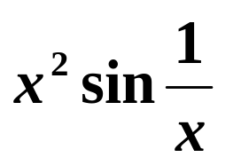

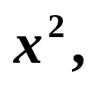
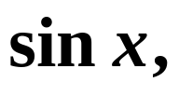

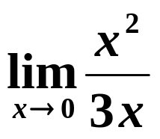


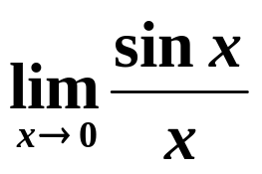


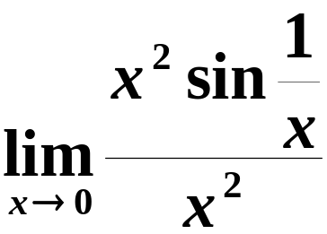
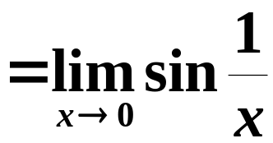
2.6 无穷小的比较
一、无穷小的比较
如,
是无穷小.
要快得多;
观察各极限
快慢相仿;
不存在.
不可比.
极限不同, 反映了趋向于零的“快慢”程度不同.

Slide 3


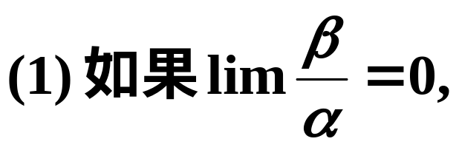

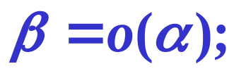
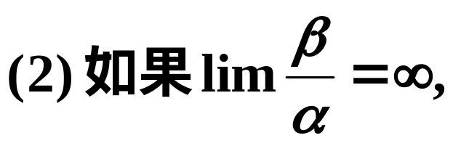

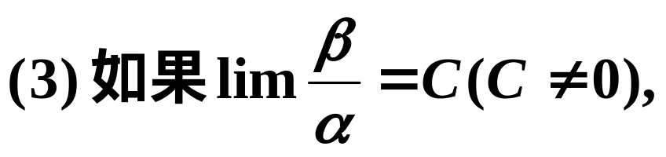




2.6 无穷小的比较
定义2.10
是同一过程中的两个无穷小,
高阶的无穷小;
记作
低阶的无穷小;
同阶无穷小;
等价无穷小,
infinitesimal equivalenec
记作

Slide 4
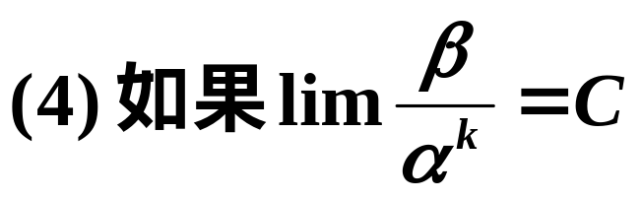


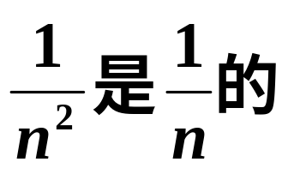
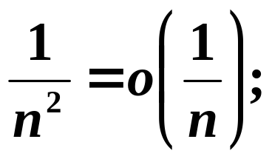
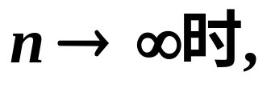
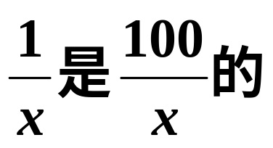
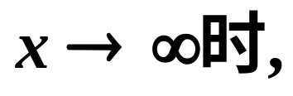
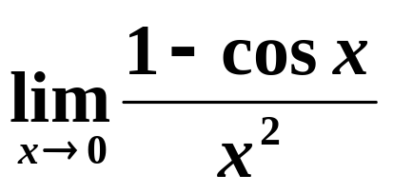
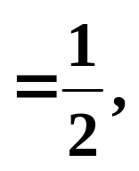


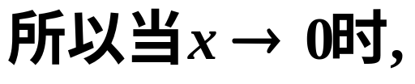
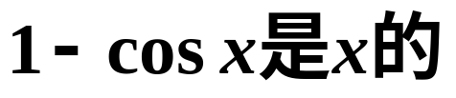
2.6 无穷小的比较
k 阶无穷小.
如
高阶无穷小,
同阶无穷小.
因为
二阶无穷小.

Slide 5

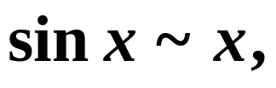
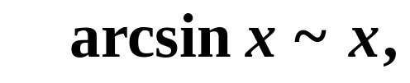


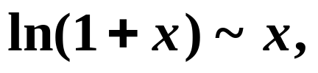
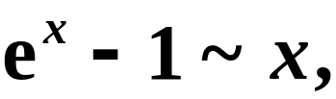
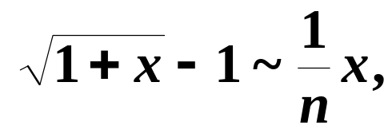
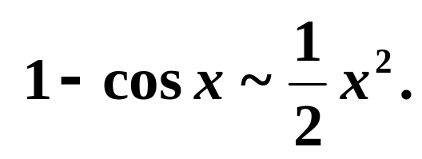
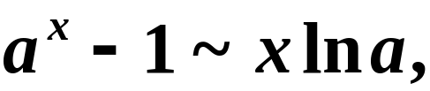
2.6 无穷小的比较
常用等价无穷小

Slide 6
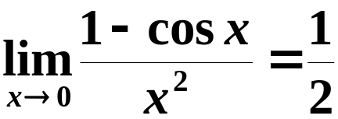
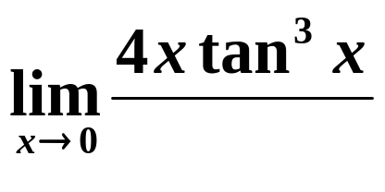
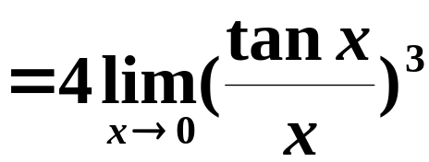



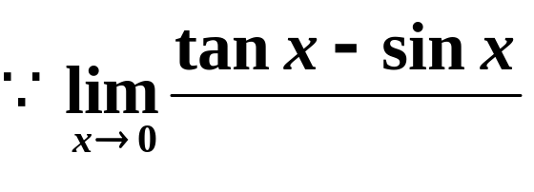
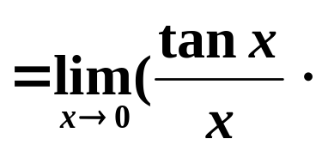
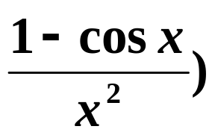
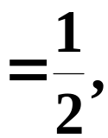



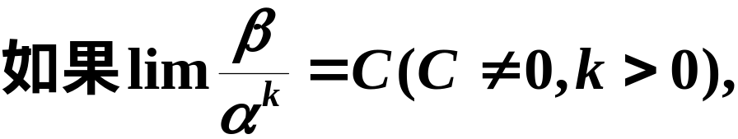
2.6 无穷小的比较
例
解
例
解
k 阶无穷小.

Slide 7






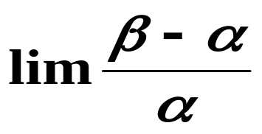
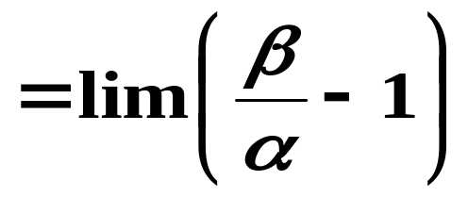
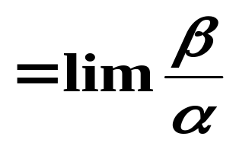

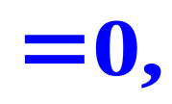


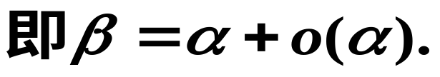


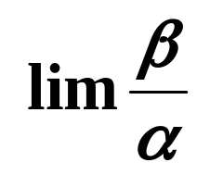
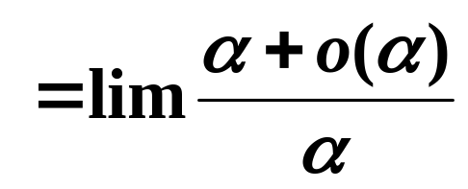
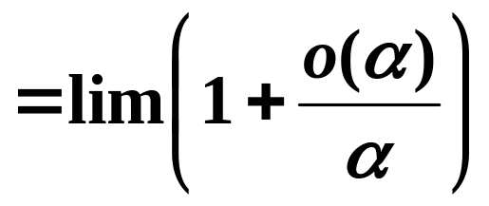

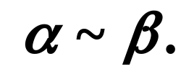
2.6 无穷小的比较
二、利用等价无穷小替换求极限
定理2.19
是等价无穷小的充要条件为
主要部分
证
设
则
因此
设
则
因此

Slide 8
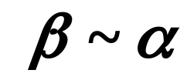

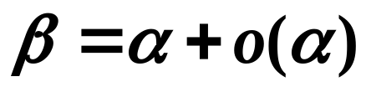






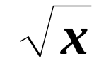
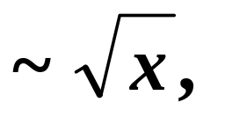






2.6 无穷小的比较
此定理说明:
两个等价无穷小的差,
比它们中
的任何一个都是高阶无穷小;
或者说,
一个无穷小
与它的高阶无穷小
之和,
仍与原无穷小
等价.

Slide 9



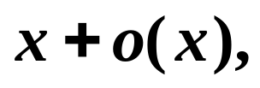








2.6 无穷小的比较
例
所以
所以
所以
所以

Slide 10

















2.6 无穷小的比较
★
定理2.20
(等价无穷小替换定理)
证

Slide 11










2.6 无穷小的比较
等价无穷小替换定理说明,
两个无穷小之
比的极限,
可由它们的等价无穷小之比的极限
给 型未定式的极限运算带来方便.
代替.
例
解

Slide 12










2.6 无穷小的比较
练习
考研数学一至四(选择4分)
等价的无穷小量是
解

Slide 13







2.6 无穷小的比较
考研数学(一)填空4分
练习
解
注
加、减项的无穷小不要用等价无穷小
代换.

Slide 14













2.6 无穷小的比较
例
解
错
?
正确解

Slide 15














2.6 无穷小的比较
例
解

Slide 16












2.6 无穷小的比较
练习
考研数学(二)填空4分
解
分子有理化

Slide 17










2.6 无穷小的比较
利用无穷小的传递性,
把常见的等价无穷小
作一个归纳,
以便于记忆和应用.

Slide 18











2.6 无穷小的比较
差函数中常用的等价无穷小有:

Slide 19















2.6 无穷小的比较
考研数学二(填空4分)
练习
解

Slide 20
















2.6 无穷小的比较
研究生入学考试数学(三, 四)
练习
填空题(4分)
解
因为分子中的
所以分母的
故
因而
所以

Slide 21
2.6 无穷小的比较
三、小结
1. 无穷小的比较
反映了同一过程中, 两无穷小趋于零的速度
快慢,
但并不是所有的无穷小都可进行比较.
高(低)阶无穷小;
同阶(等价)无穷小;
无穷小的阶.
2. 等价无穷小的替换
求极限的又一种方法, 注意适用条件.

Slide 22





2.6 无穷小的比较
思考题
任何两个无穷小都可以比较阶的高低吗？
解答
不能．
例如
都是无穷小,
但
不存在.
故
不能比较.

Slide 23
2.6 无穷小的比较
作业
习题2.6(第45页)
3. 4.(2)(3) 5. 6. 7.

